Slide 1
Studiul 13 pentru 26 decembrie 2020
EDUCAŢIA CONTINUĂ

Slide 2
„Lucruri pe care ochiul nu le-a văzut, urechea nu le-a auzit şi la inima omului nu s-au suit, aşa sunt lucrurile pe care le-a pregătit Dumnezeu pentru cei ce-L iubesc.”
(1 Corinteni 2:9)

Slide 3
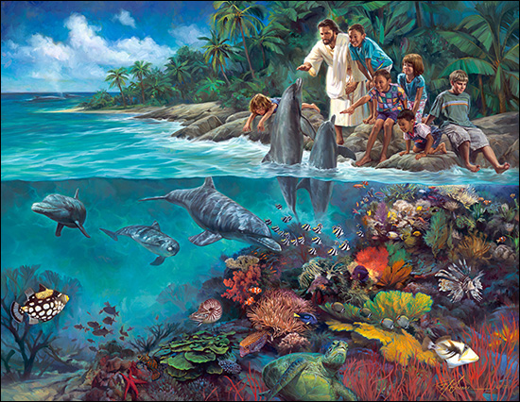
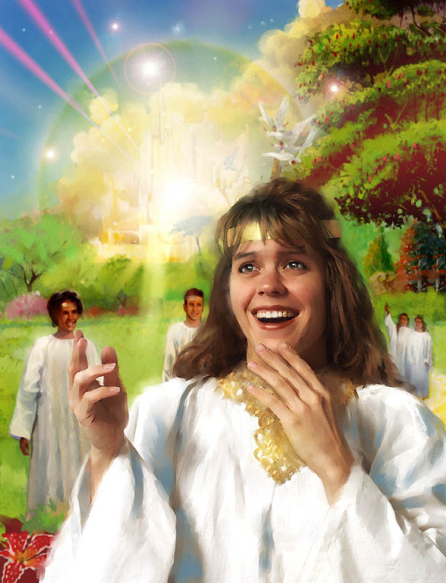
Pe parcursul întregii noastre vieţi, noi nu încetăm să învăţăm. Dar acest proces al învăţării se încheie cu moartea ... sau nu?
Biblia ne învaţă că, avem ocazia să învăţăm în continuare ,chiar şi după moarte, să facem un „studiu postuniversitar” sau „master”.
Când vom fi înviaţi de Isus, vom începe o etapă educativă nouă şi incitantă: şcoala vieţii de apoi.
Învăţarea continuă şi dincolo:
Cât timp vom învăţa?
În ce mediu vom învăţa?
Şcoala de dincolo:
Înscrierea.
Programa.
Învăţătorul.

Slide 4
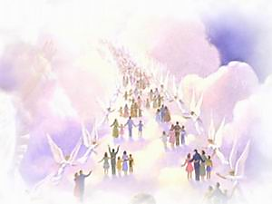
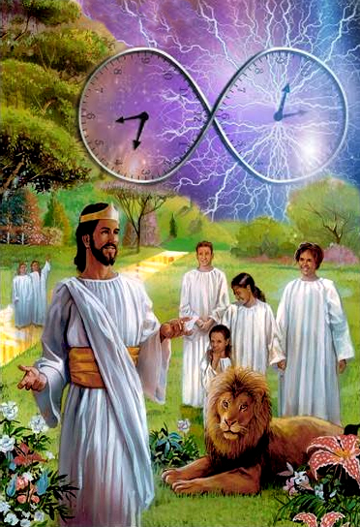
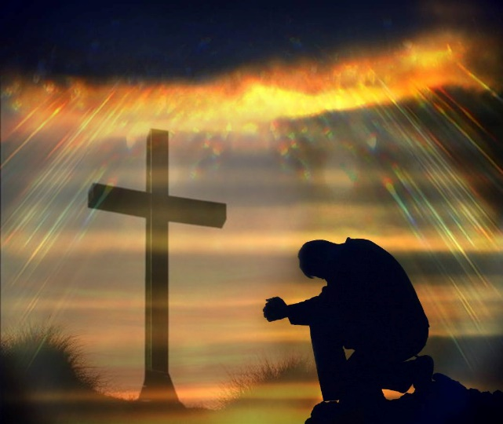
CÂT TIMP VOM ÎNVĂŢA?
„Cine mănâncă trupul Meu şi bea sângele Meu are viaţa veşnică; şi Eu îl voi învia în ziua de apoi.” (Ioan 6:54)
Ultima etapă a învăţării noastre va începe cu învierea. Pentru a o ajunge, trebuie, prin urmare, să îndeplinim cerinţele pentru a participa la „învierea pentru viaţă” (Ioan 5:29).
Isus a clarificat condiţiile: (1) mâncaţi trupul [aveţi părtăşie cu El] şi (2) beţi-i sângele [acceptaţi jertfa pe cruce în favoarea noastră] (Ioan 3:16).
În acel moment, ni se va oferi un cadou care va marca timpul cât educaţia noastră va dura în viitor: viaţa VEŞNICĂ (1 Ioan 5:13; 1 Tim. 1:16; Ioan 4:14; 6:40; Jud. 1:21; Tit. 3:7).
Spre deosebire de timpul limitat pe care îl avem în această viaţă, Isus ne va oferi timp nelimitat pentru învăţare nelimitată în compania Sa.

Slide 5
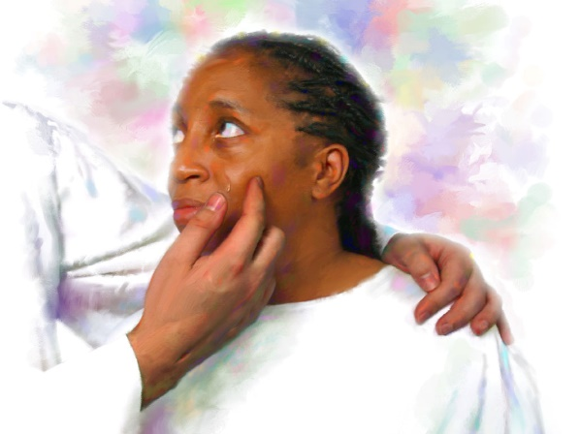
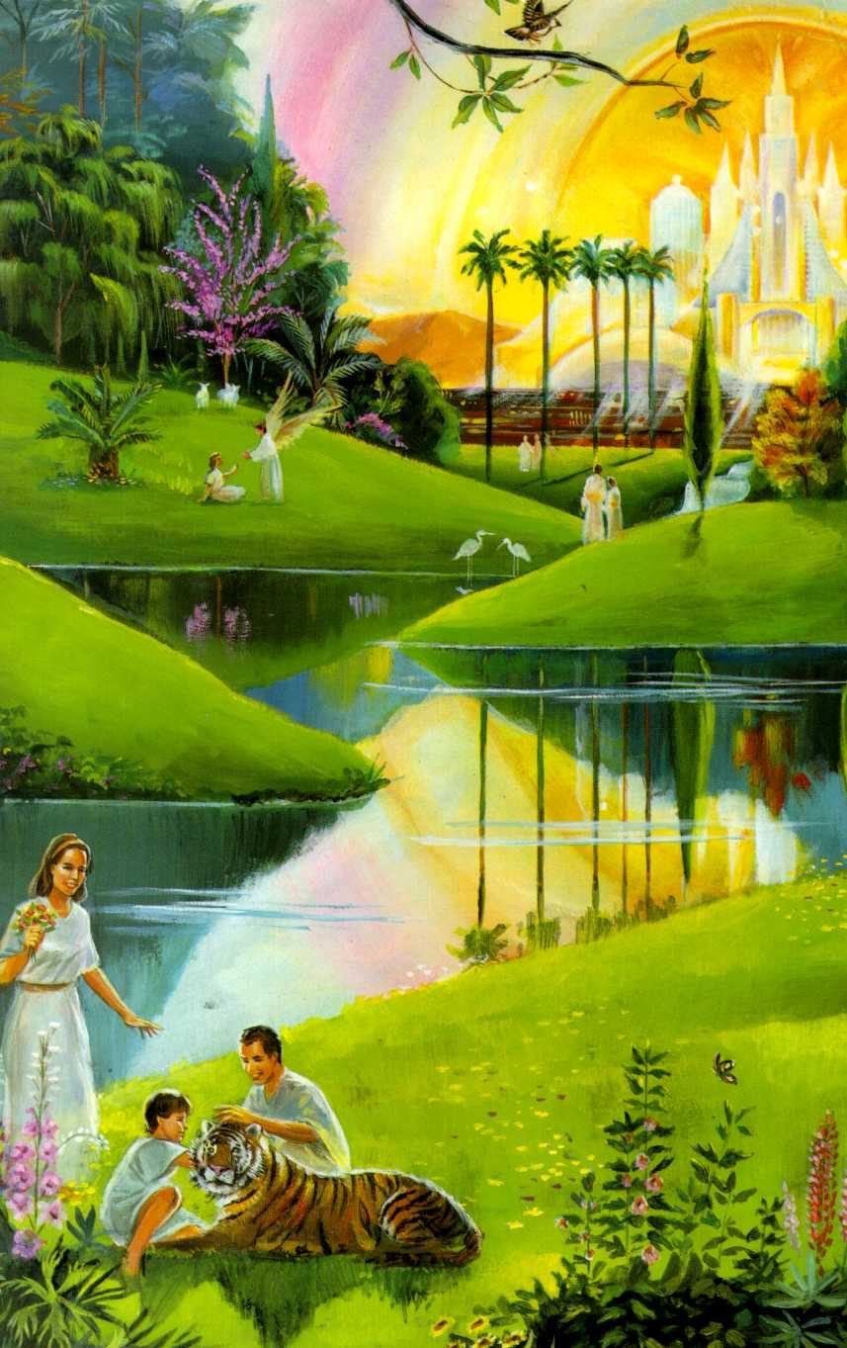
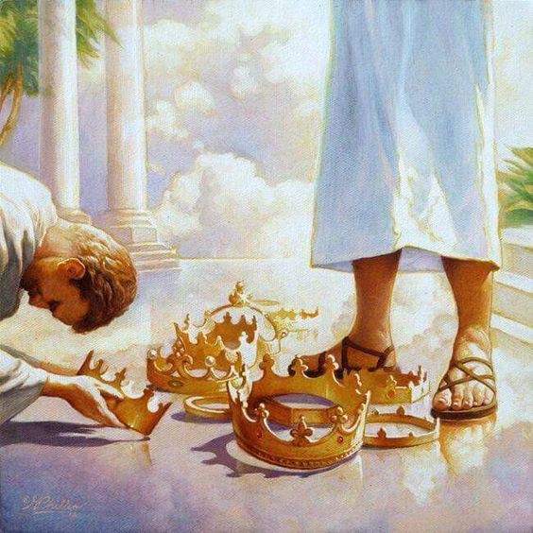
ÎN CE MEDIU VOM ÎNVĂŢA?
„El va şterge orice lacrimă din ochii lor. Şi moartea nu va mai fi. Nu va mai fi nici tânguire, nici ţipăt, nici durere, pentru că lucrurile dintâi au trecut.” (Apoc.21:4)
În prezent există multe obstacole care ne limitează învăţarea: profesori imperfecţi, programe cu erori, capacitate intelectuală limitată, probleme personale şi familiale ...
Dar toate aceste obstacole vor dispărea în „cerurile noi şi pe un pământ nou, pe care locuieşte dreptatea” (2 Petru 3:13).
Odată cu sfârşitul păcatului şi al morţii, mediul în care vom studia va fi un mediu perfect. Noi înşine vom fi transformaţi şi perfecţionaţi de Dumnezeu, care ne va înzestra cu o capacitate intelectuală incomparabil superioară celei actuale (1 Cor. 15:42-49).
„Mulţumiri fie aduse lui Dumnezeu pentru darul Lui nespus de mare!” (2 Corinteni 9:15).

Slide 6
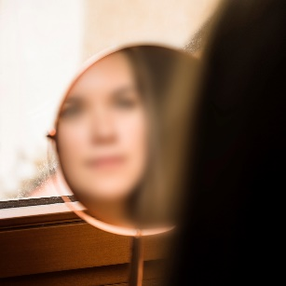
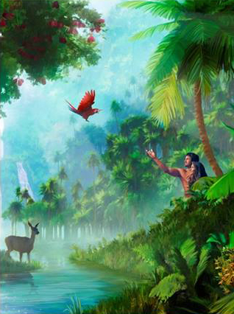
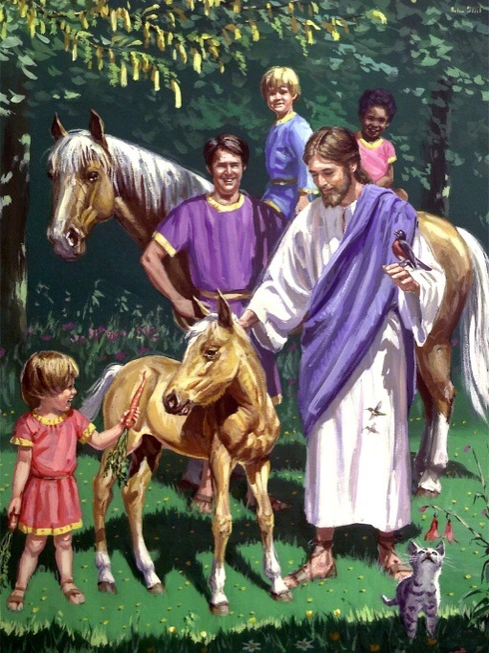
ÎNSCRIEREA
„Acum vedem printr‑o oglindă, în mod neclar, însă atunci vom vedea faţă în faţă. Acum cunosc în parte, însă atunci voi cunoaşte pe deplin, aşa cum am fost şi eu cunoscut pe deplin.” (1 Corinteni 13:12)
Scopul lui Dumnezeu în fondarea primei şcoli din Eden a fost ca Adam şi descendenţii săi să dobândească cunoştinţe nelimitate despre Dumnezeu, despre lumea din jurul lor, despre univers şi despre orice alt subiect care ar putea veni în minte.
După acest scurt hiatus cauzat de păcat, intenţia lui Dumnezeu este să redeschidă şcoala Edenului. Suntem cu toţii invitaţi să ne înscriem pentru aceasta (Ioan 3:16).
Ce presupune înscrierea şi acceptarea noastră la această şcoală?
A-L accepta prin credinţă pe Isus ca Mântuitor (Fapte 16:13).
Încredere în făgăduinţele Sale (Evrei 10:23).
A trăi în concordanţă cu lumina primită (Iacov 1:21-22).
A persevera până la sfârşit (Matei 24:13).

Slide 7
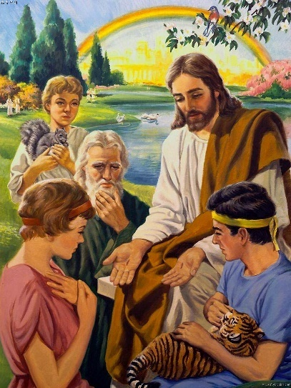
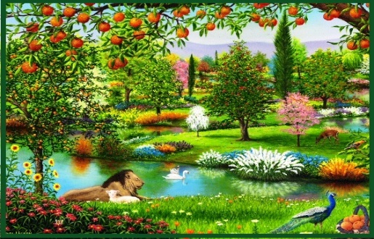
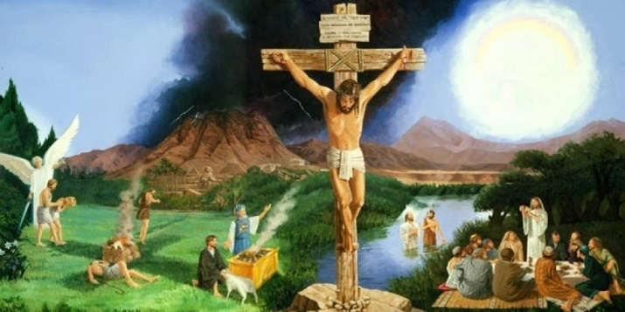
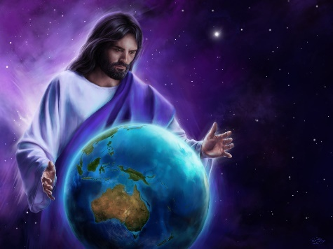
PROGRAMA
„Şi dacă‑l va întreba cineva: «De unde ai aceste răni dintre mâini?», el va răspunde: «Sunt rănile primite în casa prietenilor mei!»” (Zaharia 13:6 NTR)
Într-o lume lipsită de efectele păcatului, programele noastre şi conţinutul „manualelor” noastre vor fi foarte diferite de cele de astăzi. De exemplu:
Biologia. Fără moarte, boală sau durere, vom studia funcţionarea minunată a celor mai mici organisme.
Zoologia. Fără animale care se ucid sau se rănesc reciproc, putem studia şi învăţa în siguranţă despre şi printre ele.
Astronomia. De ce să folosim telescoape atunci când putem călători direct pe planeta pe care vrem să o studiem?
Dar materia principală care ne va ocupa atenţia va fi planul Mântuirii şi marea iubire a lui Dumnezeu (Zaharia 13:6).

Slide 8
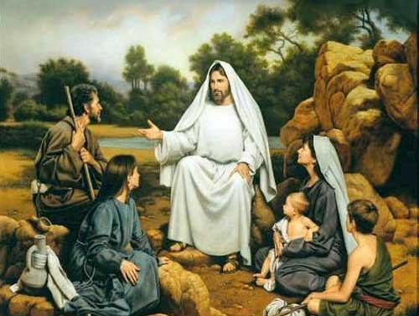
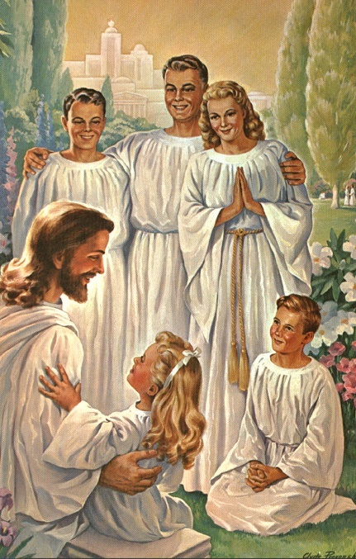
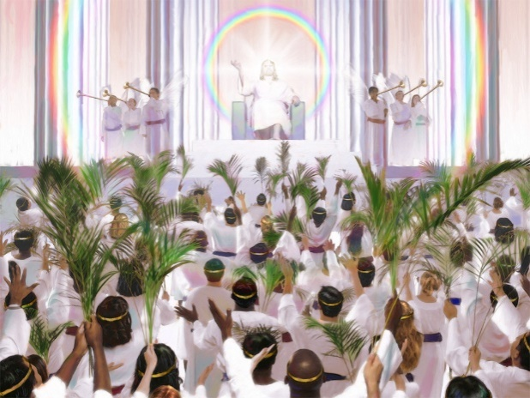
„Căci Mielul, care stă în mijlocul scaunului de domnie, va fi Păstorul lor, îi va duce la izvoarele apelor vieţii şi Dumnezeu va şterge orice lacrimă din ochii lor” (Apocalipsa 7:17)
ÎNVĂŢĂTORUL
Una dintre principalele funcţii ale lui Isus în timpul slujirii sale pământeşti a fost aceea de a preda (Mat. 5:2; Marcu 4:2; Luca 19:47; Ioan 6:59).
În universitatea de dincolo, Isus va continua să fie profesorul nostru, care ne va îndruma studiile şi ne va conduce la o cunoaştere din ce în ce mai mare a caracterului Său şi a Creaţiei Sale (Isaia 54:13).
Cu un timp nelimitat pentru a învăţa, vom primi o revelaţie din ce în ce mai glorioasă a lui Dumnezeu. Cu cât aflăm mai multe despre caracterul Său, cu atât Îl vom admira şi cântecele noastre de laudă vor creşte.
Atunci, „De la atomul minuscul şi până la lumile cele mari, toate lucrurile, însufleţite şi neînsufleţite, în frumuseţea lor neumbrită şi într-o bucurie desăvârşită, [ vor] declara că Dumnezeu este iubire.” (Elen G. White, Tragedia Veacurilor, pag. 678).

Slide 9
„Mintea nemuritoare va studia acolo, cu încântare neobosită, minunile puterii creatoare şi tainele iubirii mântuitoare. … Fiecare facultate va fi dezvoltată, fiecare capacitate sporită. Dobândirea cunoştinţei nu va obosi mintea şi nu va epuiza energiile. Acolo se vor putea realiza cele mai măreţe proiecte, vor putea fi atinse cele mai nobile aspiraţii şi îndeplinite cele mai înalte ambiţii; şi încă se vor ivi noi înălţimi de urcat, noi minuni de admirat, noi adevăruri de înţeles, lucruri proaspete care să solicite puterile minţii, sufletului şi trupului.”
E.G.W. (Istoria mântuirii, pag. 432)

